Slide 1
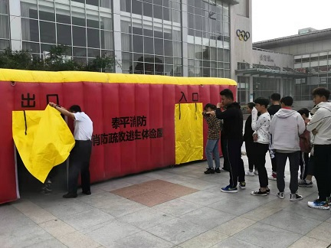
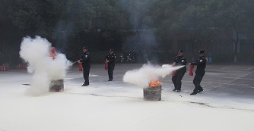
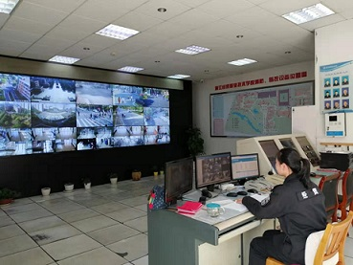
2020级新生安全教育第一课
保 卫 处
二〇二〇年十月

Slide 2
目录
1
校园基本安全形势
——Contents——
2
校园安全形势分析
3
特别提醒

Slide 3
01
校园基本安全形势

Slide 4
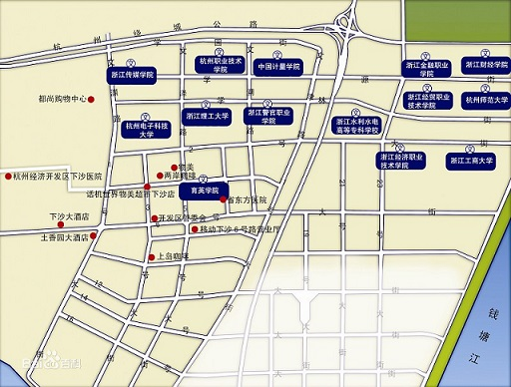
（一）
高教园区基本情况
下沙高教园区位于杭州江干区下沙的杭州经济技术开发区。现有浙江工商大学、浙江理工大学、杭州电子科技大学、浙江经贸职业技术学院、浙江经济职业技术学院等十四所高校，近29万在校大学生。
下沙高教园区总体治安环境良好，但受到外部环境复杂、学生人数增加等情况的影响，校园安全稳定的不确定因素不断增加，特别是电信网络诈骗等新形式案件多发，安全形势复杂严峻。

Slide 5
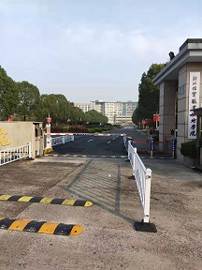
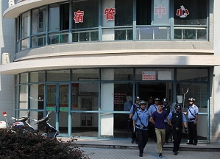
（二）
校园安全基本情况
近年来，我校校园安全形势总体平稳，学校2015年经过考评获得“5A级平安校园”称号（最高等级，全省10所）。2019年底，通过复核保持“5A级平安校园”称号。

Slide 6
02
校园安全形势分析

Slide 7
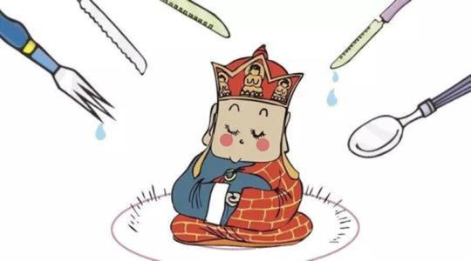
角色分析
你眼中的自己
不法分子眼中的你

Slide 8
校园安全隐患分析
各类盗窃案件
电信网络诈骗案件
打架斗殴案件
消防安全事故
其他各类隐患
政治意识形态安全案件

Slide 9
（一）
电信网络诈骗案件
近年来，典型网络诈骗案件呈疾速增长态势。电信网络诈骗占新区总发案量的50%以上。我校从2017年开始，每年电信网络诈骗案件各类报案占比均在60%左右。诈骗手法列前3位的依次是：冒充好友借款、刷单和网上购物。

Slide 10
电信网络诈骗案件
案例一：网 购
1.长线布局：我校学生黄某与校外人员袁某，抖音相识，
添加微信，但长期不联系
2.事由引入：突然联系，袁某要求黄某微信朋友圈点赞，引起黄关注。
黄某随即向袁某购买化妆品704元
3.诱饵投放：以福利活动为饵，购买666元获6次猜拳。
获得iphonell pro max1台，Gucci限量包1个，可折现17776元
4.逐步施骗：9147税金，转付9147全额返还，没有备注再付9147，押金2000元
共计被骗30145元

Slide 11
电信网络诈骗案件
案例二：刷 单
被一个不知道什么时候添加的微信好友拉入刷单群，起初没有理会
在群里的成功经验分享下决定尝试
根据客服指导：第一次垫付30元返现39元；第二次200元返279元；
第三次1000元返1386；第四次付3000元后客服下班了
第二天客服没有3000元的单子，有8000元和5000元单子，学生均拒绝。
想提走3000元，被告知必须充值5000元后一并返还
充值5000，共计别骗8000元
特别提醒：刷单是违法行为，情节严重的甚至可能涉嫌犯罪。

Slide 12
电信网络诈骗案件
案例三：冒充淘宝客服退款
自称淘宝客服，准确说出购物信息，说明产品质量有问题，主动提出提款。
推送退款链接，要求填写信息并按要求操作，
链接内显示需填写银行信息、姓名、身份证号码，最后出现验证码
让被害人告知验证码，即可退款成功，
告知验证码后被害人银行卡内的钱便被全部转出。

Slide 13
电信网络诈骗案件
案例四：冒充好友借款
QQ盗号
冒充账号主人向其朋友行骗1800元
注意：别人向你借钱，需电话或当面核实！

Slide 14
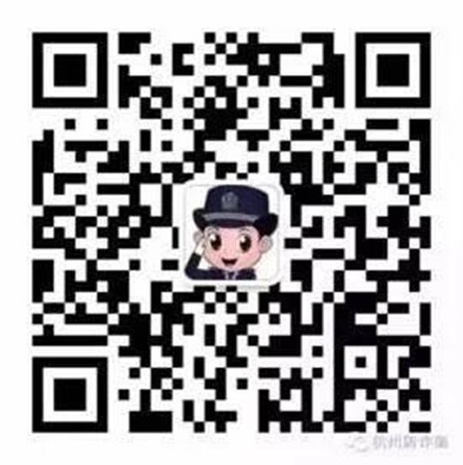
电信网络诈骗案件
幸福总是来得突然
赚钱原来如此简单
在一拨又一拨潮水般的诱惑面前最终放下防备
微信公众号：杭州防诈骗 zjhzfzzx
安全忠告
电话不要接 信息不要回 链接不要点 贪念不要动
因为诈骗剧本可能是心理学博士写的，而与你对话的是专业诈骗讲师
不给骗子开口的机会才会为我们带来最大的胜算！

Slide 15
（二）
各类盗窃案件
学校各类盗窃案件仍有发生。主要是：手机、现金和网络账户被盗。主要案发地点在寝室和校外公共场所。校内盗窃案绝大多数为熟人作案。
案 例
学生在四季青商场购买两双鞋子，实际拿走三双，价值899元
商场报案后，四季青派出所根据监控找到学校，经辨认确定嫌疑人
派出所带走，接受治安处罚

Slide 16
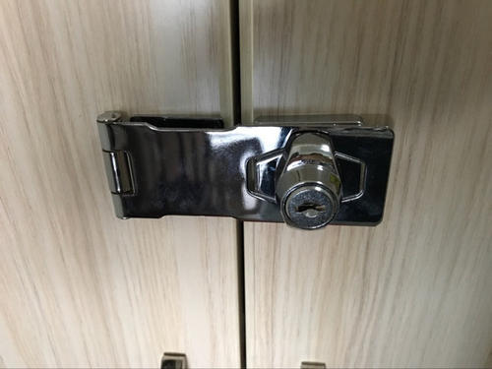
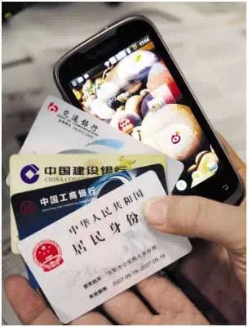
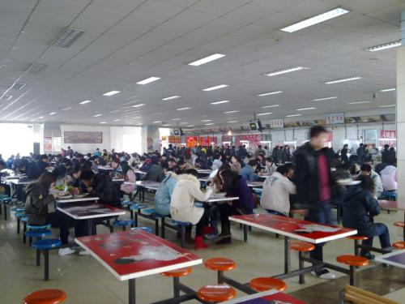
各类盗窃案件
安全忠告
身边不存放过多的现金，信用卡和身份证要分开存放；
电脑、手机等贵重物品不放在显眼位置，箱子、抽屉及时上锁，离开寝室锁好门窗；
在食堂、图书馆、教室、体育场等公共场所务必保管好自身物品，做到人走物随。

Slide 17
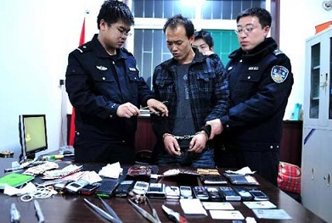
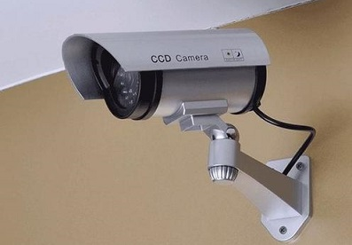
各类盗窃案件
安全忠告
盗窃无论金额大小均可立案，金额大的可判刑。
《中华人民共和国刑法》第二百六十四条： 盗窃公私财物
数额较大（一千元至三千元）处三年以下有期徒刑、拘役或者管制；
数额巨大（三万元至十万元）处三年以上十年以下有期徒刑，并处罚金。
莫伸手，伸手必被捉
盗窃一部手机就会将你送进监狱!

Slide 18
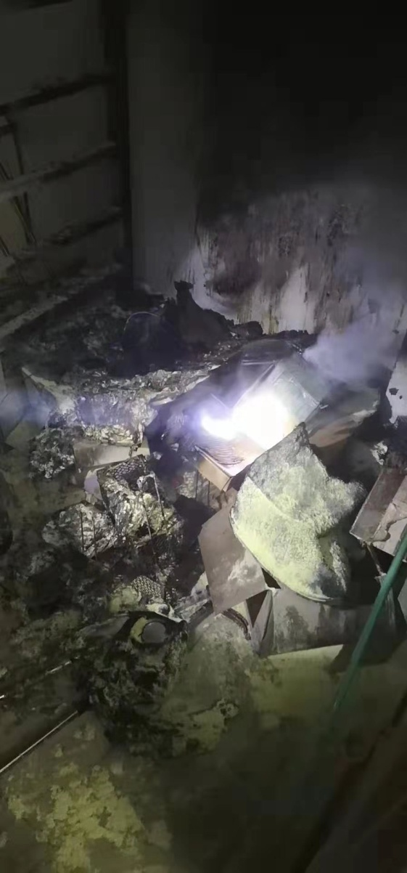
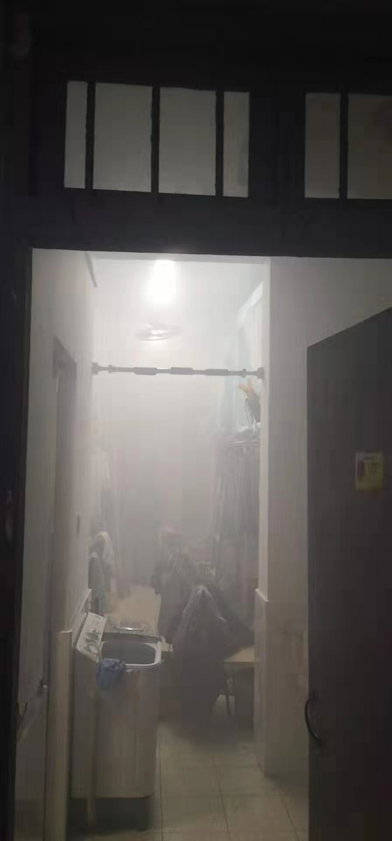
（三）
消防安全事故
一男生乱扔烟头，引燃楼下寝室阳台堆积的纸板。阳台过火面积2.5个平方。所幸路人及时报警，保卫及时扑救，没有造成人员和财产损失。
问题1：寝室物品堆放杂乱（纸板、泡沫等易燃品）
问题2：寝室抽烟带来消防安全隐患
问题3：安全警惕性薄弱

Slide 19
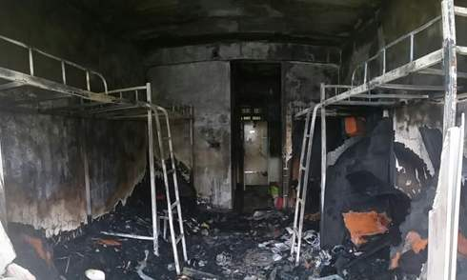
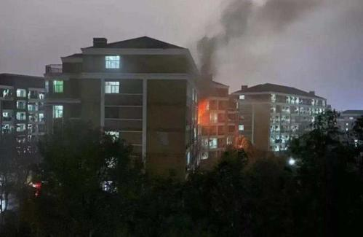
消防安全事故
违规使用大功率电器
私拉乱接电线
电器、充电器不及时拔除
寝室使用明火（抽烟）
注意：火灾一起，可能你连逃生的机会都没有！
不要拿自己和同学的生命开玩笑！

Slide 20
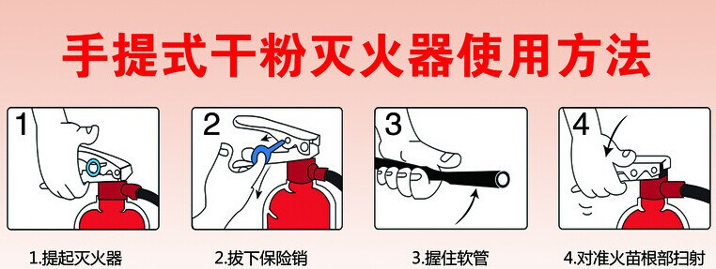
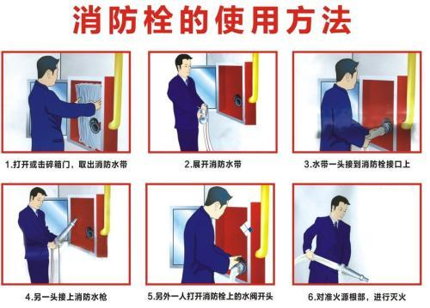
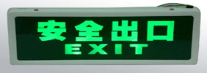
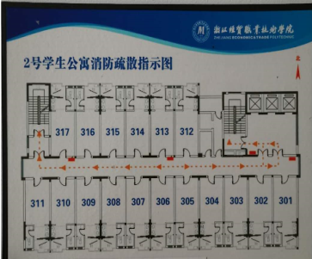
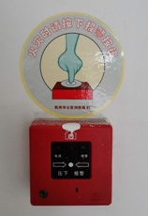
消防安全事故
安全忠告
寝
室
严
禁
使用明火，吸烟
携入或私存易燃、易爆、有毒物品
在宿舍内私拉乱接电源，安装插座
违规使用大功率电器，禁止烧煮、烹饪等
离开寝室不关闭电脑、充电器等用电器，不拔下插头
安装在走廊离地30厘米处
用于消防逃生指示
安装在防火门顶端
用于消防逃生指示
消防设施设备及使用
掌
握
消防疏散逃生知识
安全急救知识
安放在楼层入口处
用于疏散逃生指示方向
安装在室内消火栓内或者墙面上
用于火灾报警

Slide 21
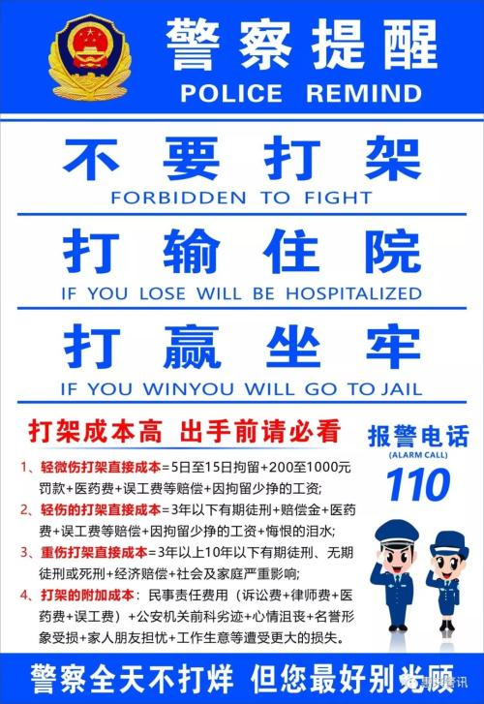
（四）
打架斗殴案件
《中华人民共和国治安管理处罚法》第四十三条： 打架斗殴
殴打他人或者故意伤害他人身体的，处五日以上十日以下拘留，并处二百元以上五百元以下罚款。
结伙殴打、多次殴打或者一次殴打、伤害多人的，处十日以上十五日以下拘留，并处五百元以上一千元以下罚款。
《中华人民共和国刑法》第二百九十二条： 聚众斗殴
对首要分子和其他积极参加的，处三年以下有期徒刑、拘役或者管制；
多次聚众斗殴，聚众斗殴人数多，在公共场所或者交通要道聚众斗殴规模大或持械聚众斗殴的，对首要分子和其他积极参加的，处三年以上十年以下有期徒刑。
注意： 聚众斗殴是公诉案件，由检察院向法院提起诉讼，不能庭外和解。

Slide 22
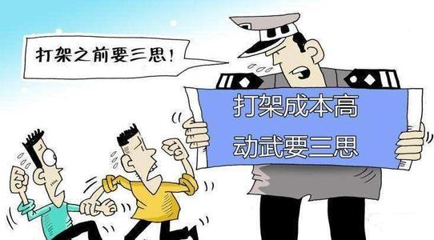
打架斗殴案件
《浙江经贸职业技术学院学生违纪处分办法》第九条：
学生触犯国家法律，构成刑事犯罪或受到治安管理处罚，情节严重、性质恶劣的，学校可给予开除学籍处分。

Slide 23
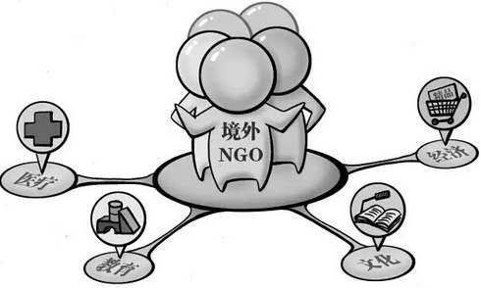
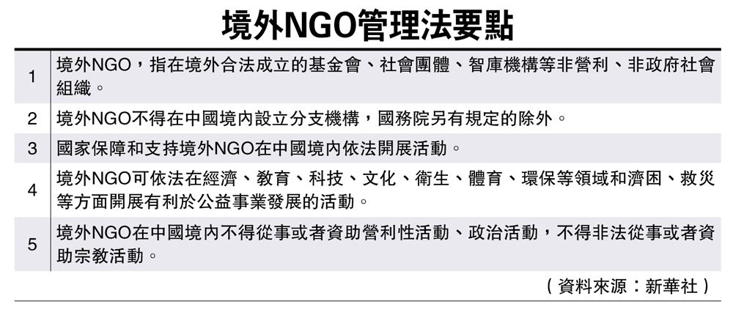
（五）
政治和意识形态安全案件
境外敌对势力渗透形式隐蔽
境外NGO组织以文化活动、学术交流、课题研究等活动为掩护开展串联、煽动、渗透
境外敌对势力利用不联网秘密发展会员从事间谍活动
藏独、疆独、台独、港独、蒙独等势力伺机而动，反恐形势严峻
涉政谣言多发，攻击现任领导人和其他不当言论

Slide 24
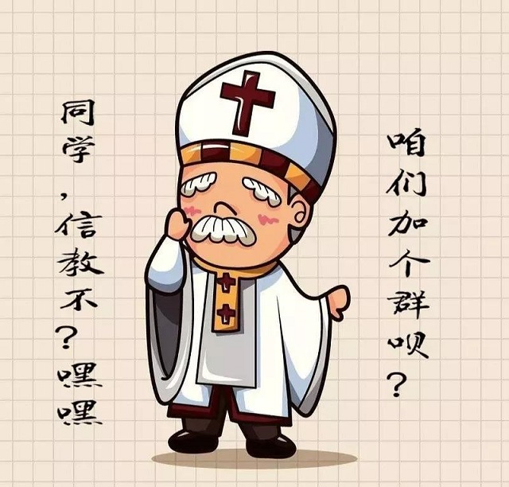
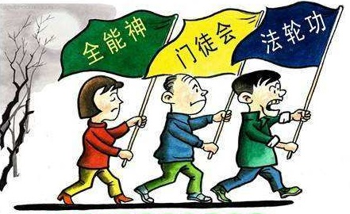
政治和意识形态安全案件
各种宗教势力渗透无孔不入
在校园周边、生活园区，开展宗教调查和传教活动
在居民小区，通过亲属、同乡、同学等介绍，组织参与地下宗教活动
邪教组织长期隐蔽、蠢蠢欲动
安全忠告
不信谣、不传谣、不造谣！
校园内或校园周边不得进行任何形式的传教和宗教活动！
参加宗教活动要到法定宗教场所！

Slide 25
（六）
其他各类安全隐患
离校外出“十不要”
夜晚不要独自外出
必须外出不贪近走黑巷
不要和陌生人去指定地点
不要将个人信息对陌生人和盘托出
夜间尽量不要走楼梯
门外有声音不要贸然开门
不要坐黑车
不要和陌生人拼车
不要贪恋身外之物
危急时要保持镇定机智报警

Slide 26
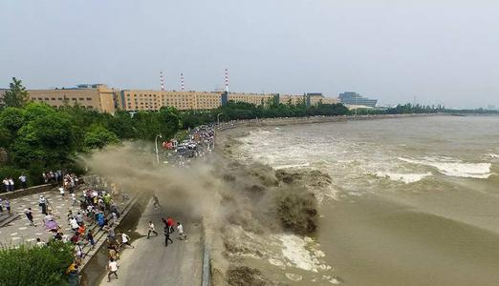
（六）
其他各类安全隐患
奇观背后藏“杀机”
今年遇大潮汛，潮水凶猛，尽可能不去观潮，或错峰观潮
观潮活动要选择政府指定地点或安全区域，注意警示标志，服从管理人员管理
严禁跨越护栏、警戒线，严禁进入危险地段观潮、玩耍，更不要到无人值守江岸观潮
面临危险时，不惊慌失措，要迅速、有序向安全地带撤退，并向周边工作人员呼救

Slide 27
03
特别提醒

Slide 28
（一）
特别提醒1
生命财产安全的“底线” 要守牢
紧绷安全之弦
牢记安全要点
摒弃贪小心理
敲响法律警钟
涉政谣言多发，攻击现任领导人和其他不当言论

Slide 29
（二）
特别提醒2
政治和意识形态的“红线” 坚决不能碰
涉政领域谨言慎行
宗教与教育相分离
涉政谣言多发，攻击现任领导人和其他不当言论

Slide 30
（二）
特别提醒3
平日无事不可胆大，一朝有事不可胆小
应急处置皆有法，沉着冷静是关键
校园110报警电话：86938110
属地白杨派出所电话：86912110
学校医务所电话：86929895
（学校领导、中层干部、学工保卫、学生公寓四级24小时值班制度，有特殊情况一定要及时报告）

Slide 31
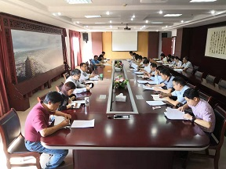
你承载着一个或几个家庭的希望和未来！
请善待你自己！

